Slide 1

پتروشیمی اروند · واحد کلر–آلکالی
از سلول
تا تصمیم
سامانه مدیریت سل‌های الکترولیز
بر پایه UHDE Administration
برای بهره‌برداری امروز کارخانه
Arvand Cell Management
نسخه V 1.32
Notes:
با تصویر سالن الکترولیز شروع کنید. بگویید موضوع، خودِ سل است نه یک نرم‌افزار مجرد.

Slide 2

۰۱ · واحد
الکترولیز، در کلی‌ترین نگاه
نمک و جریان برق وارد سل می‌شود.
سه محصول از همین سلول بیرون می‌آید.
کلر
محصول گازی سمت آند
سود سوزآور
محصول مایع سمت کاتد
هیدروژن
گاز همراه سود
Arvand Cell Management
2
Notes:
قبل از نرم‌افزار، خود فرآیند را بگویید. مخاطب باید سل را ببیند.

Slide 3
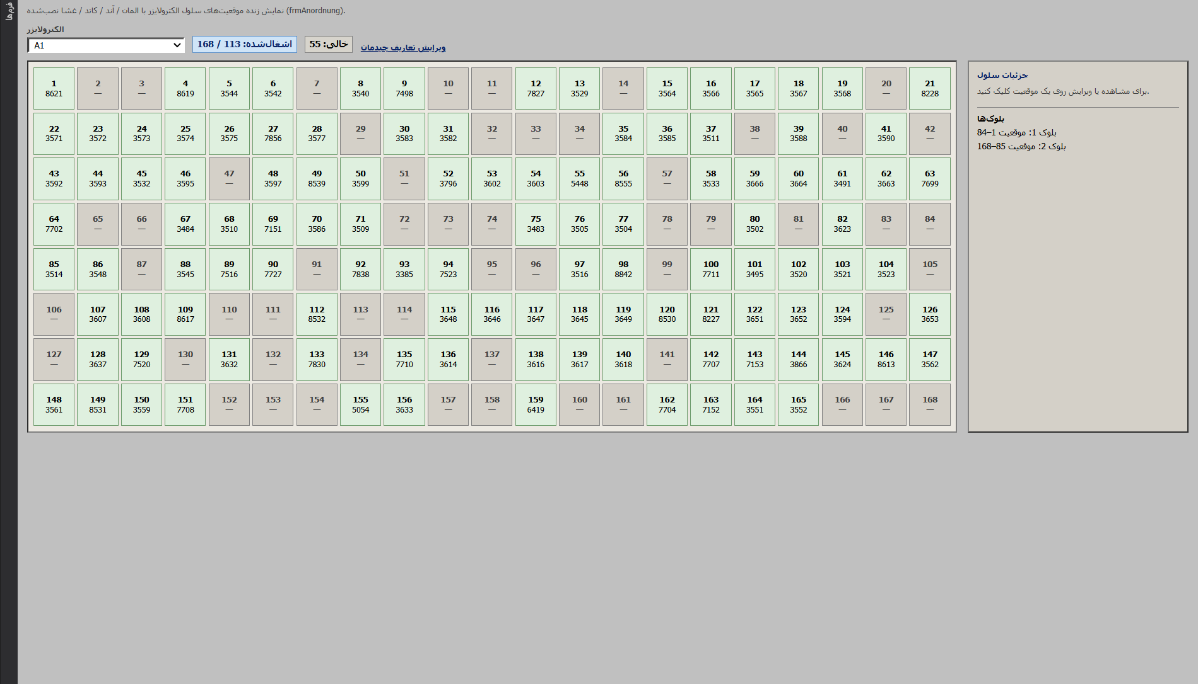
۰۲ · الکترولایزر
بیست‌وچهار الکترولایزر، چهارهزار سل
۲۴
دو ترین، از A1 تا M2
۱۶۸
پوزیشن؛ دو بلوک ۸۴تایی
۴٬۰۳۲
جایگاه؛ ۲٬۶۶۳ تای آن پر است
چیدمان زنده A1 · ۱۶۸ پوزیشن، ۱۱۳ سل پر
۲٬۶۵۶
سل در سرویس، روی تابلوی زنده
Arvand Cell Management
3
Notes:
اسکرین‌شات چیدمان A1 است. L2 و M2 در تابلوی اصلی خالی‌اند؛ این را اگر پرسیدند بگویید.

Slide 4

۰۳ · المان
هر سل یک المان است و سه قطعه دارد
۵٬۳۷۱
آند
سطح کلر. سریال، پوشش و عمر جدا دارد.
۵٬۴۲۷
کاتد
سطح سود و هیدروژن. پوشش، سابقه جدا دارد.
۹٬۸۳۳
غشا
دیواره دو نیمه. هر تعویض یک سابقه است.
Arvand Cell Management
4
Notes:
این سه عدد سابقه سریال در پایگاه همین برنامه است، نه تعداد نصبِ امروز.

Slide 5

۰۴ · طراح
طراح، سازوکار همین قطعات را نرم‌افزار کرد
UHDE Administration
نرم‌افزار اصلی واحد روی Microsoft Access.
نام آشنای کارخانه برای آن EAP است.
هویت هر آند، کاتد و غشا با سریال
سرهم‌بندی المان و چیدمان سل
ولتاژ استاندارد، بازده و انرژی
آنالیز شیمیایی و علت توقف
Arvand Cell Management
5
Notes:
اینجا ارزش اکسس طراح را بالا ببرید. پروژه جایگزین یک ابزار ضعیف نبود.

Slide 6
۰۵ · عمق UHDE
یک فرم نبود؛ نقشه کارخانه بود
ولتاژ استاندارد
چیدمان سلول
مدیریت المان
الکترولایزر، گروه، المان
سل، پوزیشن، قطعه نصب‌شده
مونتاژ، آند، کاتد، غشا، بازرسی
Un / Ce
مصرف انرژی
بازده جریان
ولتاژ استاندارد و بازده
کیلووات‌ساعت بر تن
از تولید سود، با فرمول طراح
توقف واحد
آمار
آنالیز
دلیل، دسته، علت تریپ
جدول و نمودار واحد
آنولیت، کاتولیت، کلر، آب دمین
تنظیمات واحد
جستجو
انبار و پوشش
زبان، جریان مرجع، تاریخ
سریال، تاریخ، الکترولایزر
موجودی، بازپوشش، تفکیک
Arvand Cell Management
6
Notes:
این تب‌ها همان منوی UHDE است که در برنامه وب هم هست. بگویید طراح از اول این عمق را خواسته بود.

Slide 7

۰۶ · ارزش طراح
ارزشمند بود، چون حافظه کارخانه بود
فرمول، نه سلیقه
بازده کاتدی، انرژی و ولتاژ هر المان از رابطه طراح می‌آید، نه از یک جمع ساده.
سریال گم نمی‌شود
آند و کاتد و غشا اسم دارند. مونتاژ، دمونتاژ و پوشش به همان اسم برمی‌گردد.
سل در متن واحد
از کل واحد تا ترین، الکترولایزر، گروه و یک المان، همان سلسله‌مراتب Access.
توقف دلیل دارد
فهرست خاموشی، دسته، و علت تریپ از اول جزو طراحی بود.
Arvand Cell Management
7

Slide 8

۰۷ · سال‌های میانی
بعد از آن، داده جزیره جزیره شد
فایل‌های اکسل
مونتاژ، تفکیک و بازرسی هر کدام فایل جدا بود.
بازرسی جزیره‌ای
نتیجه بازرسی به سریال همان آند وصل نبود.
پارسه
تغذیه می‌شد، اما گزارش متعدد از آن درنمی‌آمد.
اکسس، روی یک میز
شیفت، کارگاه و انبار همزمان به آن نمی‌رسیدند.
Arvand Cell Management
8
Notes:
پارسه را به‌عنوان تغذیه بدون گزارش‌گیری متعدد بگویید. ادعا نکنید سامانه پارسه بررسی میدانی شده؛ این روایت خودِ کارخانه است.

Slide 9

۰۸ · پروژه
برنامه‌ای تحت وب، بر پایه همان اکسس
پروژه این نبود که فرم‌ها را از نو اختراع کند.
قرار شد هرچه طراح در UHDE Administration خواسته، در برنامه‌ای باشد که شیفت، کارگاه، فرآیند، تدارکات و انبار همزمان ببینند.
زبان فرم‌ها
همان نام‌های کارخانه، فارسی و انگلیسی
داده طراح
مونتاژ، ولتاژ، آنالیز، توقف، قطعات
جای دسترسی
شبکه کارخانه، نه یک فایل روی یک کامپیوتر
Arvand Cell Management
9

Slide 10
۰۹ · تغذیه داده
آنچه طراح خواسته بود، داخل برنامه نشست
1,493,351
قرائت ولتاژ در پایگاه برنامه
از کل واحد تا یک المان
11,419
9,833
رکورد المان
سابقه غشا
5,371
5,427
سریال آند
سریال کاتد
Arvand Cell Management
10
Notes:
عدد ولتاژ را آهسته بگویید. این حجم، همان چیزی است که در اکسل‌های پراکنده قابل گزارش نبود.

Slide 11
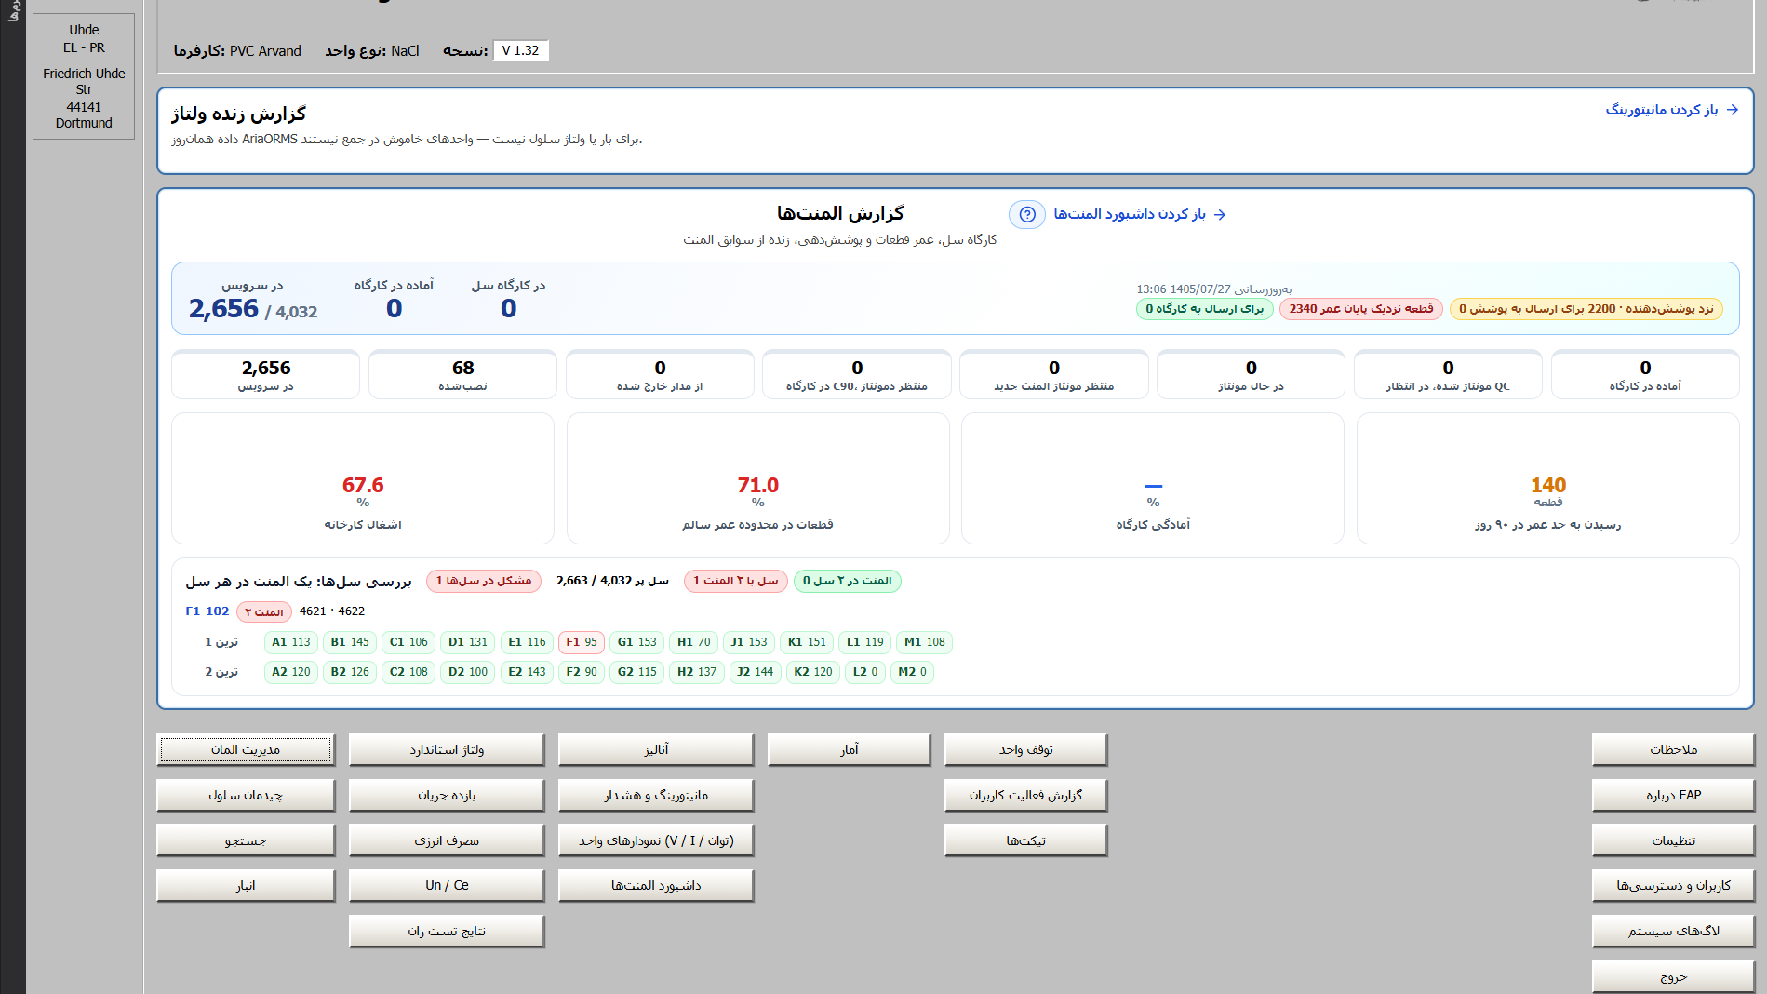
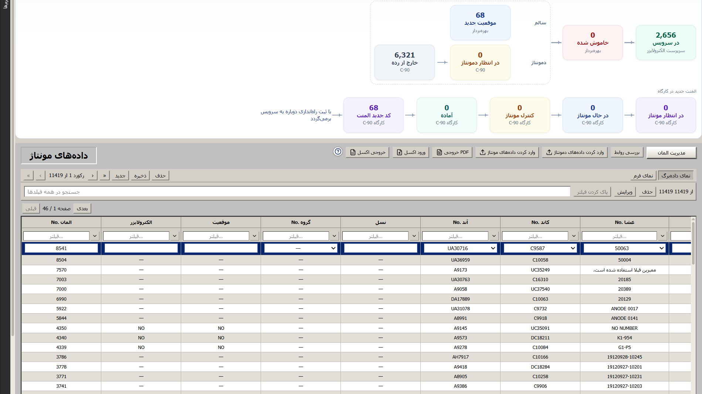
۱۰ · روی میز کار
همان داده، روی صفحه برنامه
منوی اصلی
داده‌های مونتاژ
سل‌های پر، عمر قطعه، صف پوشش
و همان تب‌های UHDE، یکجا.
۱۱٬۴۱۹ رکورد. هر مرحله فلو
جدول زیر خودش را فیلتر می‌کند.
Arvand Cell Management
11

Slide 12
۱۱ · مقایسه
اکسس طراح کنار برنامه‌ای که ساخته شد
برنامه وب
UHDE Administration
موضوع
مسیر زنده سل، روی همان سابقه
فرم و سابقه کامل
مونتاژ المان
۱٫۴۹ میلیون قرائت، AriaORMS
ورود، جدول، نمودار
ولتاژ
همان فرمول، قفل کیلوآمپر
فرمول روی شیت
بازده کاتدی
علت تریپ، کنار خود ورود
فهرست، دلیل، علت
توقف
کارتابل خرید، پوشش، انبار
فرم‌های جدا
قطعه و انبار
سیزده نقش؛ دیدن جدا از اقدام
کاربران فایل Access
دسترسی
Arvand Cell Management
12

Slide 13

۱۲ · ورک‌فلو المان
عمر سل، دست‌به‌دست، تا برگردد یا باز شود
۶
۵
۴
۳
۲
۱
برگشت به سل
بازرسی قطعه
دمونتاژ
کارگاه سل
خروج از مدار
در سرویس
پوزیشن نو یا کد نو
کارشناس تعمیرات
تاریخ باز شدن ثبت می‌شود
سالم بماند یا باز شود
بهره‌بردار
سرپرست الکترولایزر
Arvand Cell Management
13
Notes:
تأکید کنید دمونتاژ دیگر بعد از تأیید C-90 گم نمی‌شود و سل سالم تا نصب دوباره در کارتابل می‌ماند.

Slide 14
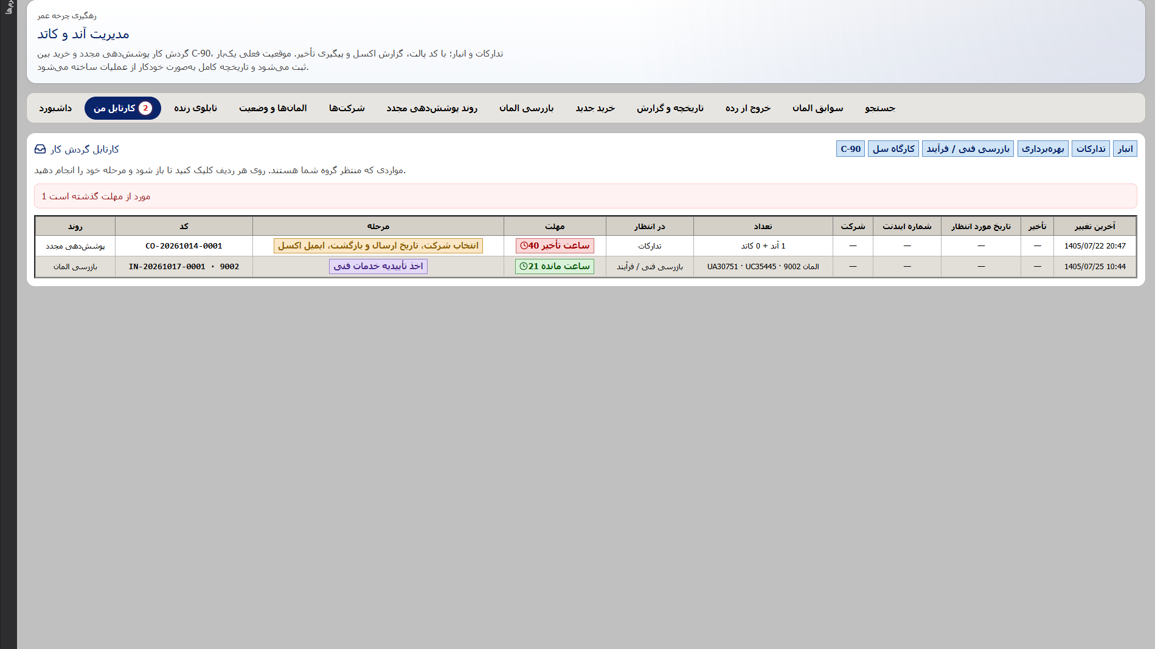
۱۳ · قطعه و انبار
خرید و پوشش‌دهی، تا درِ انبار
بازرسی پوشش
کارشناس تعمیرات می‌گوید پوشش خوب است، متوسط است، یا باید برود.
تدارکات
شرکت پوشش‌دهنده یا خرید نو انتخاب می‌شود و کالا از کارخانه خارج می‌شود.
برگشت و گارانتی
تاریخ برگشت، تأخیر شرکت، و ضمانت روی همان سریال می‌نشیند.
کارتابل انبار آند و کاتد، با گروه مسئول هر ردیف
ورود انبار
شماره ایندنت و تاریخ ورود را انبار ثبت می‌کند؛ بعد قطعه قابل نصب است.
Arvand Cell Management
14

Slide 15
۱۴ · نقش‌ها
هر مرحله صاحب دارد
سرپرست و کارشناس هر بخش، فعلاً یک دسترسی دارند. اقدام مال کسی است که کارتابل آن مرحله را دارد.
فرآیند
بهره‌بردار
سرپرست الکترولایزرها
آنالیزها و شیت بازده کاتدی
خاموشی، درخواست خروج، کارتابل سل
Assembly Data و تصویر سل‌های در سرویس
انبار
تدارکات
C-90 و کارگاه
موجودی، ایندنت، تاریخ ورود
شرکت، ارسال، خرید و گارانتی
دمونتاژ، Rate off، مونتاژ المان نو
مدیریت سازمان
مدیر کارخانه
تعمیرات
همه کارتابل‌ها را می‌بیند، اقدام نمی‌کند
می‌تواند در هر مرحله اقدام کند
بازرسی آند و کاتد جداشده
Arvand Cell Management
15

Slide 16
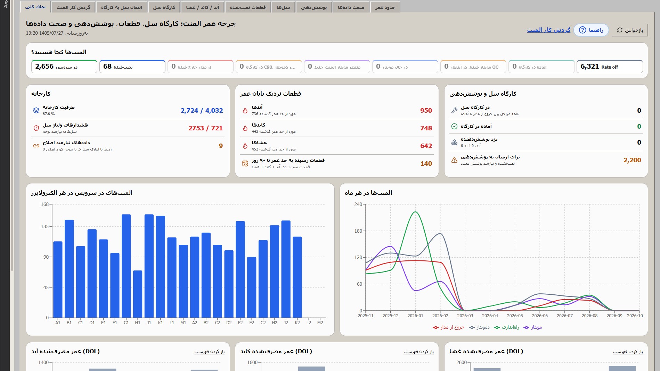
۱۵ · مازاد بر اکسس
چیزهایی که در اکسس جزئی بود یا نبود
اتاق سل زنده
مانیتورینگ دو ترین، هشدار، و سلامت سلول
صف پوشش
۲٬۲۰۰ قطعه آماده ارسال؛ ۲٬۳۴۰ قطعه نزدیک پایان عمر
نمودار واحد
ولتاژ، آمپر و توان؛ کل واحد، ترین یا یک الکترولایزر
تقویم شمسی
تاریخ کارخانه، نه فقط میلادی فایل Access
فایل هر جدول
اکسل همان جدول، با حجم و تعداد رکورد
Arvand Cell Management
16

Slide 17

۱۶ · مسیرها
کجا را باز کنیم
منوی اصلی
انبار آند و کاتد
تصویر واحد، سل‌های پر، صف پوشش
خرید، پوشش، گارانتی، ورود
داده‌های مونتاژ
ولتاژ و بازده
فلو کلیک‌خور و سابقه ۱۱٬۴۱۹ المان
قرائت استاندارد و شیت سود
چیدمان سلول
توقف واحد
پوزیشن ۱ تا ۱۶۸، با آند و کاتد و غشا
فهرست خاموشی و علت تریپ در ورود
داشبورد المنت‌ها
کاربران و نقش‌ها
عمر، DOL، و کارگاه سل
سیزده نقش کارخانه
مانیتورینگ
سل‌روم دو ترین و صندوق هشدار
Arvand Cell Management
17

Slide 18

دانش طراح گم نشد
جاهایی که فقط طرح شده بود
اینجا به کارتابل، نقش و تصمیم رسید.
Arvand Cell Management
پتروشیمی اروند · نسخه V 1.32
Notes:
جمع‌بندی را روی همین دو جمله ببندید. سؤال را به سمت یک مسیر مشخص برنامه ببرید: مونتاژ، انبار، یا مانیتورینگ.

